Slide 1
Structures de données
Université de Mostaganem — Dr. Madani BELACEL
Séance 06 | BELACEL Madani
INF-ENS1 S06 • Diapositive 1/9
Notes:
Cours 06 : HTML/CSS/Web
Module ENS
Dr. BELACEL Madani — Université de Mostaganem
Année 2026-2027

Slide 2

Objectifs
Université de Mostaganem — Dr. Madani BELACEL
🎯 Définir une structure de données
🎯 Utiliser un tableau (liste indicée)
🎯 Expliquer LIFO (pile) et FIFO (file)
🎯 Choisir la structure adaptée
INF-ENS1 S06 • Diapositive 2/9
Notes:
Cours 06 — Diapo 2/9
HTML/CSS/Web
HTML5 sémantique, CSS3, responsive, accessibilité

Slide 3
Tableaux
Université de Mostaganem — Dr. Madani BELACEL
📋 Collection indicée d'éléments même type
📋 Accès direct: O(1)
📋 Taille fixe (forme simple)
📋 Parcours séquentiel: O(n)
INF-ENS1 S06 • Diapositive 3/9
Notes:
Cours 06 — Diapo 3/9
HTML/CSS/Web
HTML5 sémantique, CSS3, responsive, accessibilité

Slide 4

Piles LIFO
Université de Mostaganem — Dr. Madani BELACEL
📚 Last In, First Out
📚 Analogies: assiettes, Ctrl+Z
📚 Opérations: empiler (push), dépiler (pop)
📚 Application: fonction Annuler Word
INF-ENS1 S06 • Diapositive 4/9
Notes:
Cours 06 — Diapo 4/9
HTML/CSS/Web
HTML5 sémantique, CSS3, responsive, accessibilité

Slide 5
Files FIFO
Université de Mostaganem — Dr. Madani BELACEL
🚶 First In, First Out
🚶 Analogie: file d'attente cantine
🚶 Opérations: enfiler (enqueue), défiler (dequeue)
🚶 Application: file d'impression
INF-ENS1 S06 • Diapositive 5/9
Notes:
Cours 06 — Diapo 5/9
HTML/CSS/Web
HTML5 sémantique, CSS3, responsive, accessibilité

Slide 6
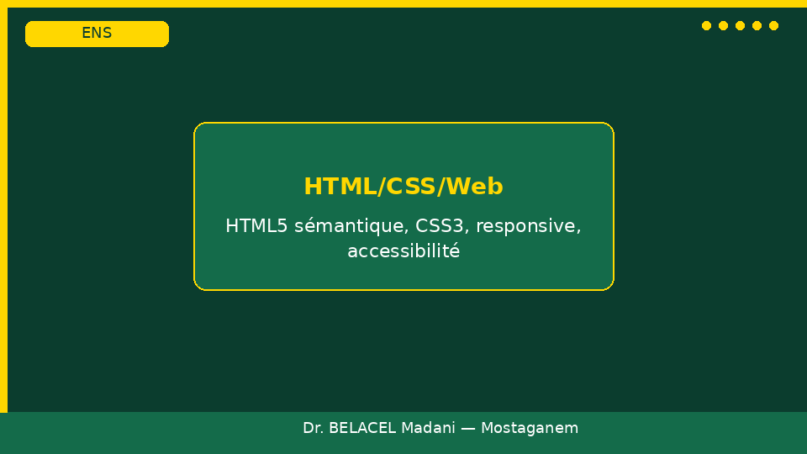
Listes chaînées
Université de Mostaganem — Dr. Madani BELACEL
🔗 Nœuds avec valeur + pointeur suivant
🔗 Taille dynamique
🔗 Insertion milieu: O(1)
🔗 Accès indice: O(n)
INF-ENS1 S06 • Diapositive 6/9
Notes:
Cours 06 — Diapo 6/9
HTML/CSS/Web
HTML5 sémantique, CSS3, responsive, accessibilité

Slide 7
Comparaison
Université de Mostaganem — Dr. Madani BELACEL
📊 Tableau: accès O(1), insertion début O(n)
📊 Liste chaînée: accès O(n), insertion début O(1)
📊 Pile: LIFO pour Annuler/retour arrière
📊 File: FIFO pour gestion d'attente
INF-ENS1 S06 • Diapositive 7/9
Notes:
Cours 06 — Diapo 7/9
HTML/CSS/Web
HTML5 sémantique, CSS3, responsive, accessibilité

Slide 8
QCM
Université de Mostaganem — Dr. Madani BELACEL
❓ LIFO = Last In First Out ✓
❓ Ctrl+Z = pile ✓
❓ File = premier ajouté = premier retiré ✓
❓ Liste chaînée = insertion milieu rapide ✓
INF-ENS1 S06 • Diapositive 8/9
Notes:
Cours 06 — Diapo 8/9
HTML/CSS/Web
HTML5 sémantique, CSS3, responsive, accessibilité

Slide 9
Conclusion
Université de Mostaganem — Dr. Madani BELACEL
✅ Choisir la bonne structure = programme efficace
INF-ENS1 S06 • Diapositive 9/9
Notes:
Cours 06 — Diapo 9/9
HTML/CSS/Web
HTML5 sémantique, CSS3, responsive, accessibilité

